Slide 1

EMI et 1er degré
Culture de l’éducation M2 MEEF

Slide 2
Calendrier des séances – Gr A1
Mardi 30 septembre 2025 9h-12h MOLITOR
Expérimentation projet médiatique
Retour réflexif
Mardi 14 octobre 2025 9h-12h MOLITOR
Cadre institutionnel de l’EMI
Evaluation

Slide 3

EMI, un terme polysémique
4 domaines de compétences (MENJ, 2015)
Découvrir les médias sous leurs différentes formes (éducation aux médias)
Rechercher, identifier et organiser l’information (éducation à l’info-documentation)
Découvrir ses droits
et ses responsabilités dans l’usage
des médias ((maitrise du numérique)
Écrire, créer, publier ; réaliser
une production collective (soft skills)
Information news
Littératie médiatique
Information connaissance
Littératie informationnelle
Information data
Littératie des données

Slide 4
L’EMI et Socle Commun de Connaissances, de Compétences et de Culture (SCCCC)
DOMAINE 1 : LES LANGAGES POUR PENSER ET COMMUNIQUER
Comprendre, s’exprimer en utilisant la langue française à l’oral et à l’écrit
DOMAINE 2: LES LANGAGES POUR PENSER ET COMMUNIQUER
Organisation du travail personnel - Coopération et réalisation de projets - Médias, démarches de recherche et de traitement de l’information - Outils numériques pour échanger et communiquer
DOMAINE 3: LA FORMATION DE LA PERSONNE ET DU CITOYEN
Expression de la sensibilité et des opinions, respect des autres - La règle et le droit - Réflexion et discernement - Responsabilité, sens de l’engagement et de l’initiative
DOMAINE 4: LES SYSTÈMES NATURELS ET LES SYSTÈMES TECHNIQUES
Démarches scientifiques
DOMAINE 5: LES REPRÉSENTATIONS DU MONDE ET DE L’ACTIVITÉ HUMAINE
L’espace et le temps - Organisations et représentations du monde - Invention, élaboration, production

Slide 5
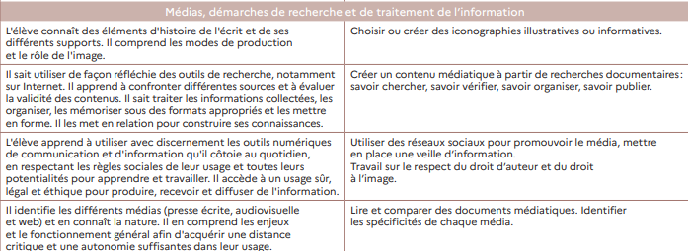
Compétences du socle/ Mise en activité

Slide 6
L’EMI dans les cycles
 | Culture informationnelle | Productions médiatiques | Droits et responsabilités | Espace informationnel et médiatique
Cycle 2 | Rechercher, identifier et organiser l’information | Écrire, créer, publier, réaliser une production collective | Découvrir ses droits et ses responsabilités dans l’usage des médias | Découvrir et s’approprier un espace informationnel et un environnement de travail Découvrir les médias sous toutes ses formes
Cycle 3 | Rechercher, exploiter et organiser l’information | Écrire, créer, publier, réaliser une production collective | Connaître ses droits et ses responsabilités dans l’usage des médias | S’approprier et comprendre un espace informationnel et un environnement de travail Comprendre le fonctionnement des médias

Slide 7
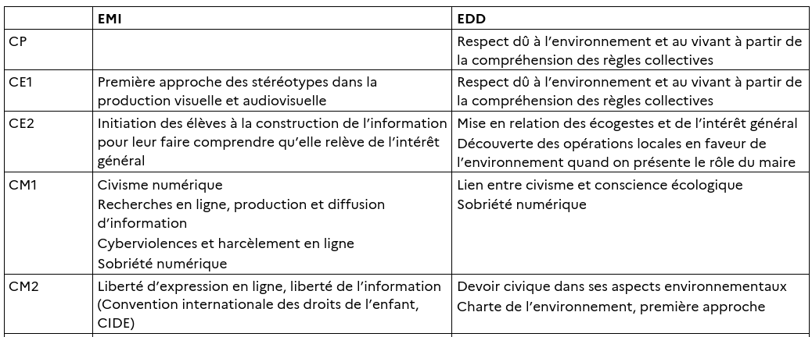
Programmes EMC – cycle 2 et 3

Slide 8
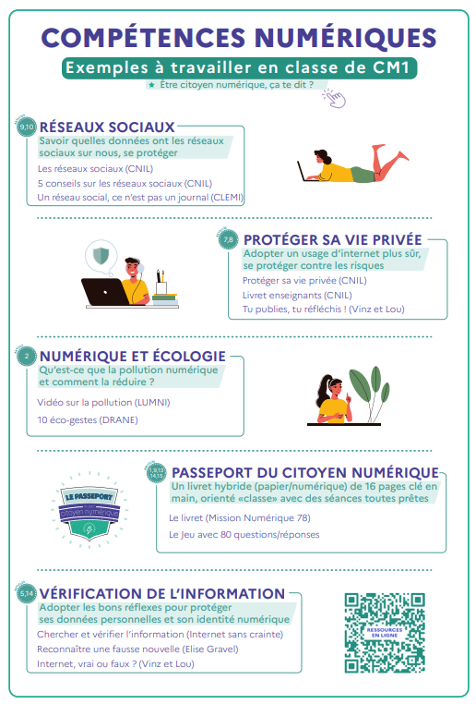
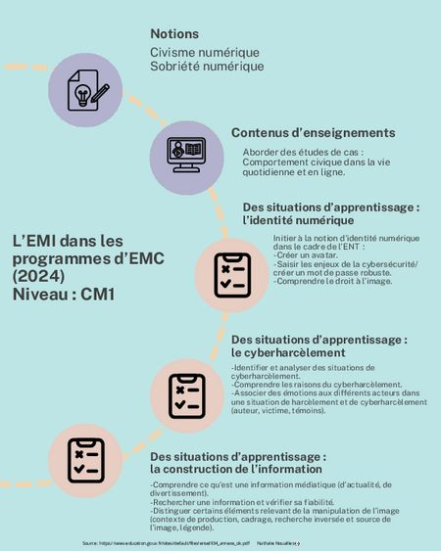
CM1
Nouveau programme d’EMC
ECCN

Slide 9
Compétences travaillées – S1
Comprendre la fabrication de l’information
Vérifier les sources et s’initier à un esprit critique
Hiérarchiser et sélectionner l’information
Comprendre les responsabilités liées à la publication
Coopérer, développer des compétences orales et écrites

Slide 10
Compétences évaluées – S2
CC1 Faire partager les valeurs de la République | -En quoi l’EMI peut-elle permettre de transmettre les principes de la vie démocratique et les valeurs républicaines aux élèves ? -Comment aider les élèves à distinguer faits, opinions et croyances ?
CC2 Inscrire son action dans le cadre des principes fondamentaux du système éducatif et dans le cadre réglementaire de l'école | -Quelles sont les règles et lois qui encadrent l’usage des médias et du numérique à l’école ? -En quoi l’EMI s’inscrit-elle dans les principes fondamentaux du système éducatif français ?
CC5 Accompagner les élèves dans leur parcours de formation | -Quelles ressources et postures pédagogiques favoriser en EMI ? - Comment l’EMI contribue-t-elle à la maîtrise du socle commun ? - En quoi est-ce important de mieux connaitre les pratiques médiatiques des élèves ?

Slide 11
Compétences évaluées – S2
CC6 Agir en éducateur responsable et selon des principes éthiques | -Quelles actions mener en EMI pour lutter contre les stéréotypes et les discriminations ? -Comment utiliser l’EMI pour limiter les risques liés à l’usage des réseaux sociaux et au cyberharcèlement ? -En quoi la confidentialité des données et le respect de la vie privée doivent-ils être intégrés dans un projet EMI ?
CC14 S'engager dans une démarche individuelle et collective de développement professionnel | -Comment pouvez-vous actualiser vos compétences et connaissances en EMI ?

Slide 12
Priorités institutionnelles
Temps d’écran (Déconnexion)
Exposition à des images violentes (Santé mentale)
Fake news, complots, rumeurs, stéréotypes (Esprit critique)
Protection de ses données personnelles (Identité numérique)
Cyberharcèlement (Climat scolaire)

Slide 13
CM1
Nouveau programme d’EMC
ECCN
Notes:
https://eduscol.education.fr/document/61924/download?attachment
https://digipad.app/p/922966/c9383c10d2e92

Slide 14

ATELIER : CONTRIBUER SUR VIKIDIA
Choisir un article à compléter ou à créer
Lire la charte « Article de qualité »
Se connecter :
      M21D01 Groupe01
      M21D02 Groupe02
      M21D03 Groupe03
      M21D04 Groupe04
      M21D05 Groupe05
      M21D06 Groupe06
      Ajouter une adresse mail jetable
Notes:
https://www.pedagogie1d.ac-nantes.fr/medias/fichier/defi-vikidia_1571406755063-pdf?ID_FICHE=501479&INLINE=FALSE

Slide 15
5 principes fondateurs
Wikipédia est une encyclopédie : sources fiables. pas de travail inédit
Wikipédia recherche la neutralité de point de vue : plusieurs sources ; pas d’auto-promotion
Wikipédia est publiée sous licence libre
Wikipédia est un projet collaboratif qui suit des règles de savoir-vivre
Wikipédia n’a pas d’autres règles fixes que les cinq principes fondateurs

Slide 16
Un article de Vikidia doit être
Encyclopédique
Neutre
Vérifiable
Structuré
En accord avec le droit d’auteur
Ecrit correctement et adapté à son public
Être relié à d’autres articles
Demander une relecture avant mise en ligne !

Slide 17
Se répartir le travail

Slide 18
CONSIGNES
Remplir son profil (possibilité de bannières)
Passer par le brouillon
Bien respecter les principes fondateurs
    Attention au droit d’auteur
    (pas de copier/coller ; images s de droit)
    Citer ses sources !
    Créer des liens vers d’autres articles

Slide 19
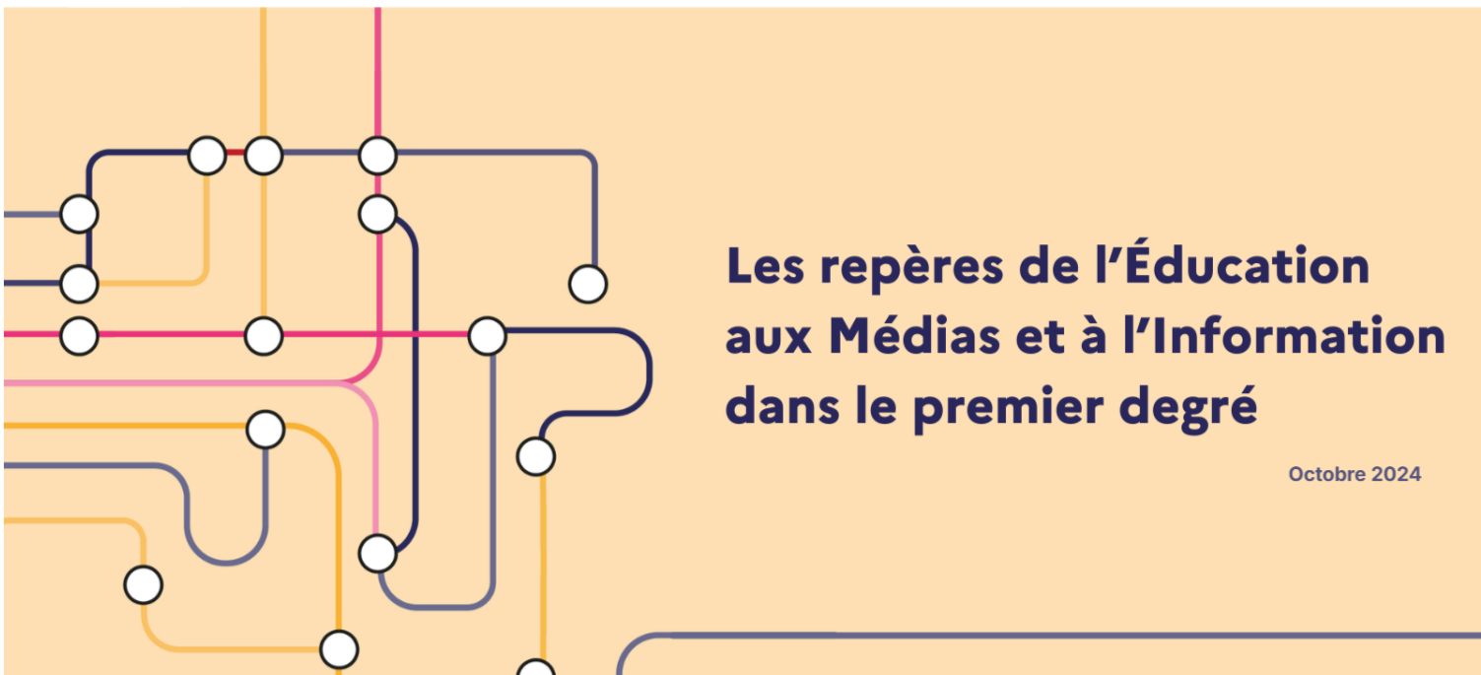
Notes:
https://view.genially.com/668d003597ed1f00144b81c4/interactive-content-reperes-emi-1er-degre

